Slide 1
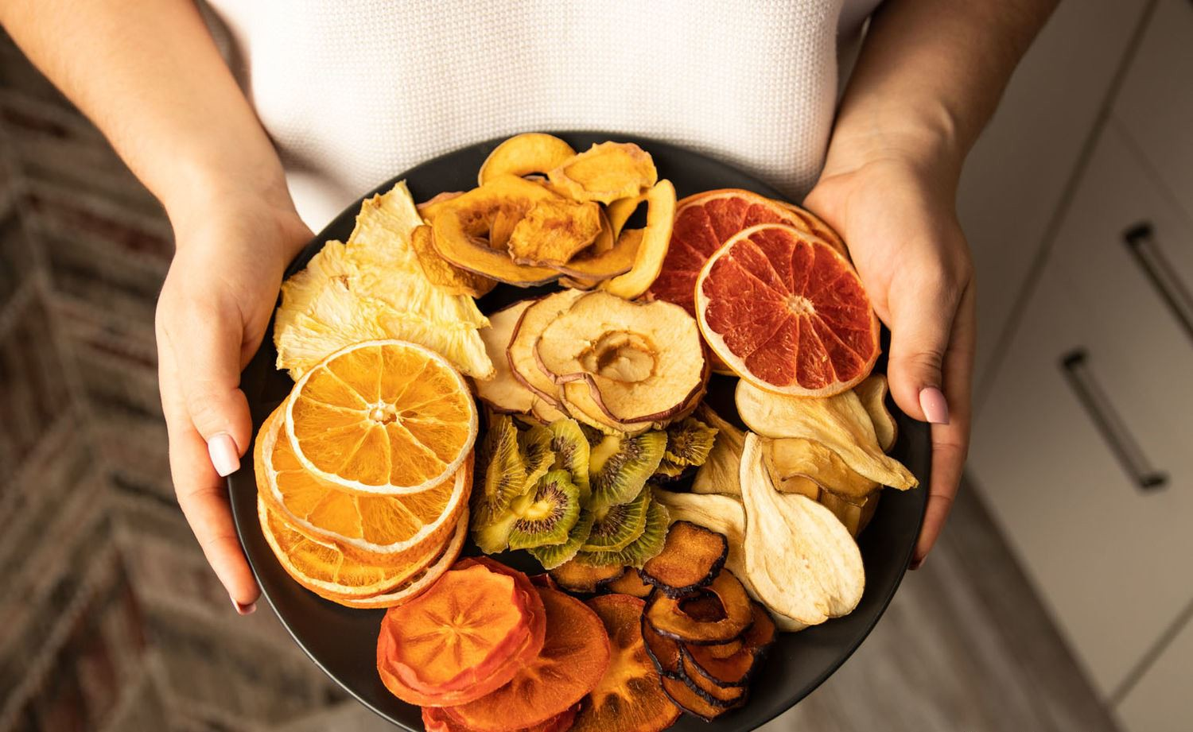
Разработка технологии чипсов из плодового и овощного сырья
Проект направлен на разработку здорового питания для всего населения

Slide 2
Пользователь и проблема
В нашей стране возникла проблема импортозамещения – замены на российском рынке продукции иностранного производства на отечественную. Основная цель – обеспечение продовольственной безопасности, которая достигается по средствам минимизации зависимости от импортного сырья и продукции, а так же развитие собственного производства в регионах.

Slide 3
Как уже решается проблема
По данным исследований большой популярностью среди населения пользуются картофельные чипсы (43%).Обжаривание во фритюре является обычным способом, который используют в технологическом процессе производства чипсов для придания им хрусткости и своеобразного желтого цвета. Однако существует опасность регулярного употребления: высокое содержание жира и температура обжарки, вызывают потерю питательных веществ и способствуют образованию акриламида (вредное вещество, способное привести к раку).Стоит задача – создать продукт, который имел бы популярность среди населения и был способен не только быстро утолять голод, но и поставлять в организм человека ингибиторы свободнорадикального окисления – антиоксиданты. Таким продуктом могут стать овощные чипсы, технология изготовления которых подразумевает добавку ягодных пюре и обогащение продукта вкусоароматической смесью из высушенных трав, цветов и плодов.

Slide 4
Решение
Обеспечение продовольственной безопасности, которая достигается по средствам минимизации зависимости от импортного сырья и продукции, а так же развитие собственного производства в регионах.

Slide 5
Положительные черты чипсов
Овощные чипсы содержат 1,37 миллиграмма витамина E, вещества, которое помогает защитить ваши клетки от повреждений, которые могут увеличить риск сердечных заболеваний и рака.
При сравнении питательной ценности овощных чипсов и целых овощей цельные овощи выходят на первое место.
Если вы настроены на что-нибудь хрустящее и соленое, вегетарианские чипсы, приготовленные из натуральных овощей, - потрясающий и питательный вариант.
То же самое касается тех случаев, когда вы хотите добавить что-нибудь побольше к полезному бутерброду. Вы также можете приготовить его самостоятельно, чтобы сократить потребление натрия и других ненужных ингредиентов.
Хотя может возникнуть соблазн съесть овощные чипсы в качестве закуски, правда в том, что они не являются полезным вариантом.

Slide 6
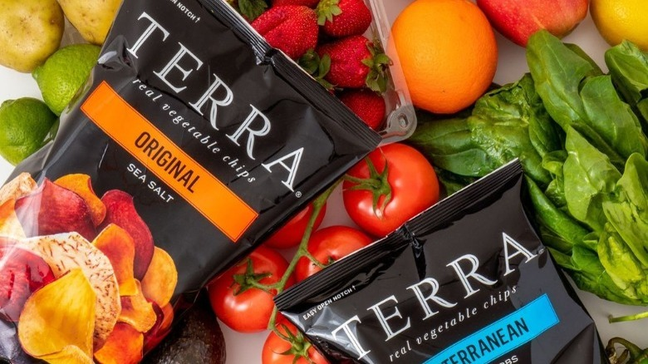
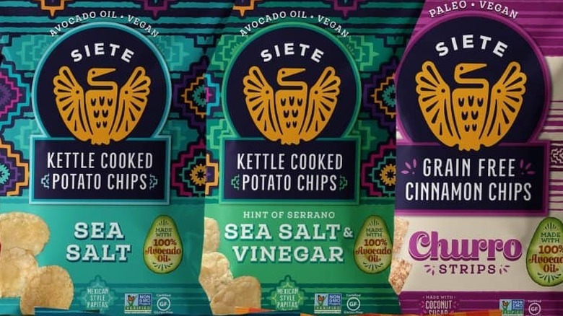
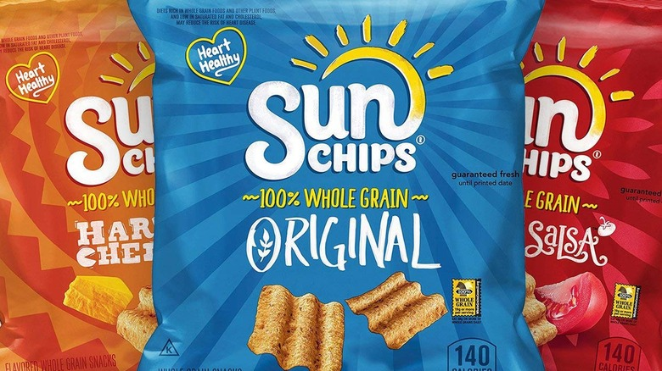
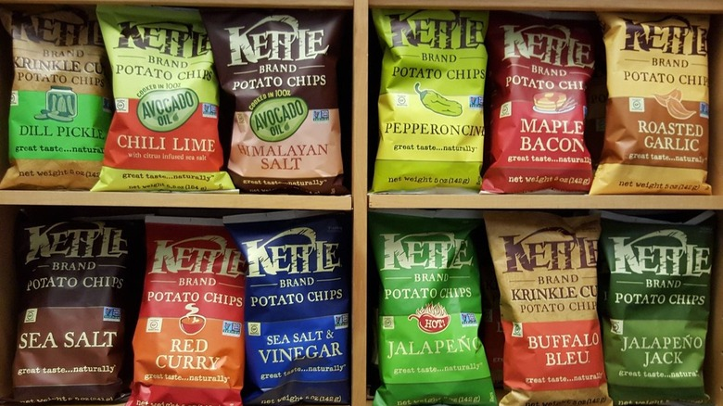
Рынок
Terra
Siete Foods
Sun Chips
Kettle Brand

Slide 7
Экономика проекта

Slide 8
Плюсы
Высокая производительность
Низкая цена
Большой спрос
Изготовление полезного продукта
Отсутствие конкуренции на российском рынке

Slide 9
Минусы
Неизвестность продукции
Сложности сотрудничества с поставками плодов и овощей на этапе становления

Slide 10
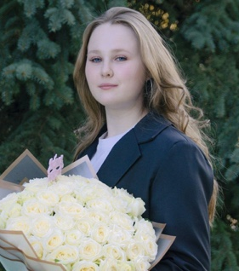
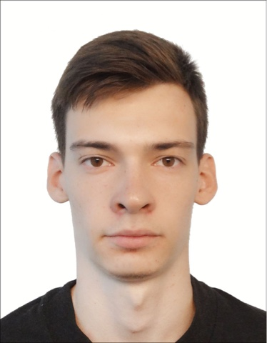
Команда
Кристина Балакирева
Виктория Маркова
Андрей Ковырзин
Александр Бурухин
Руководитель
проекта
Начальник ОМТС
Главный технолог
проекта
Ведущий менеджер и
Веб-дизайнер

